Slide 1
MHW2
Lorenzo Tomasello
O46002218
12/04/2021

Slide 2
Descrizione del progetto
In questo MHW2 presento una pagina web in cui è possibile scegliere tra varie banche e selezionare quelle da aggiungere ad una sezione ‘Preferiti’. Inoltre è presente una breve descrizione per ciascuna banca. L’utente può cercare tra le varie opzioni mediante la barra di ricerca.
Tale pagina è collegata al sito presente nel MHW1: infatti è possibile raggiungere la homepage cliccando il tasto ‘HOME’ nel menù di navigazione.)

Slide 3
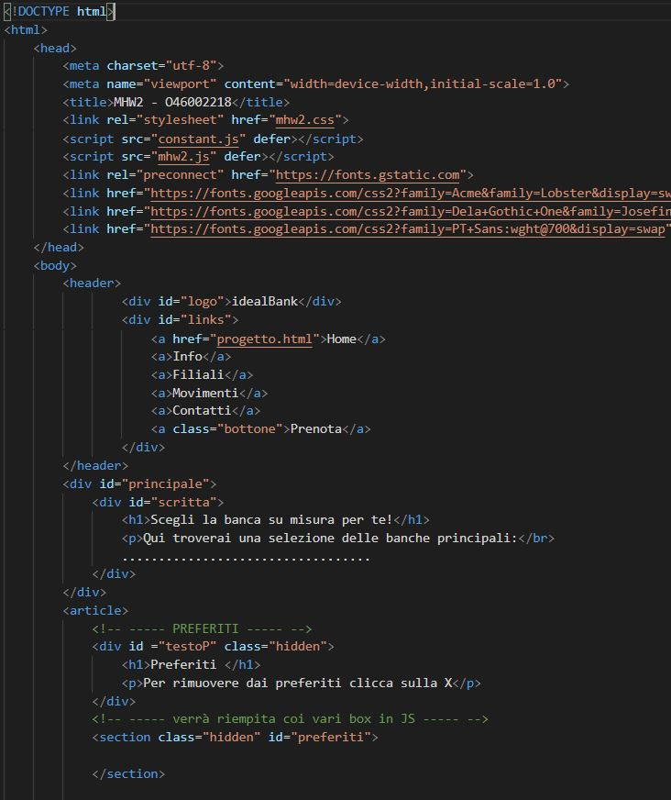

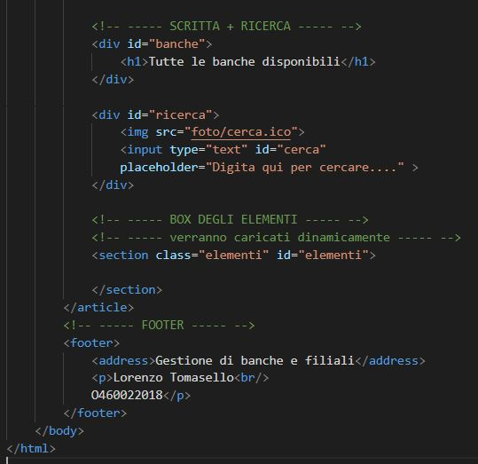
Layout complessivo
HTML

Slide 4
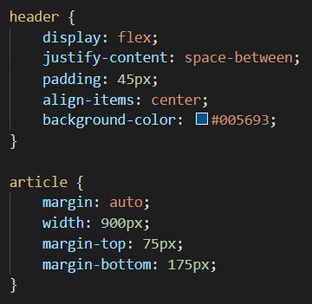
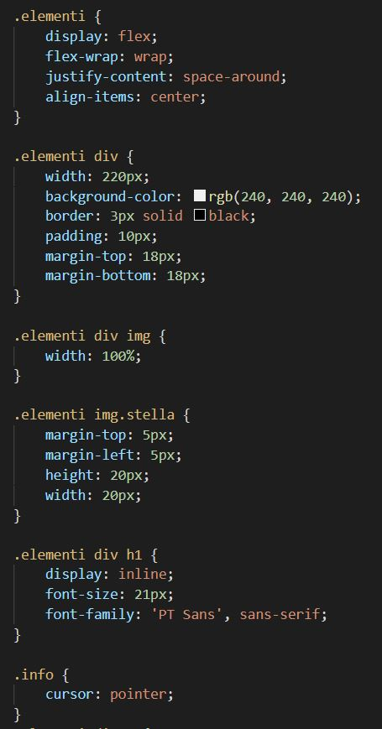
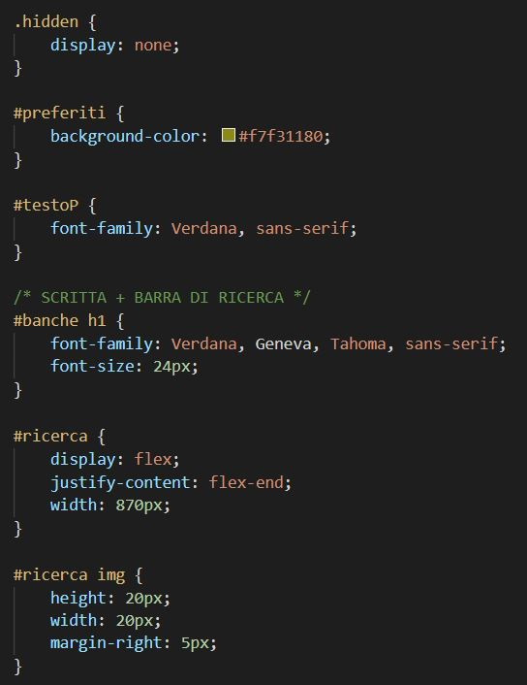
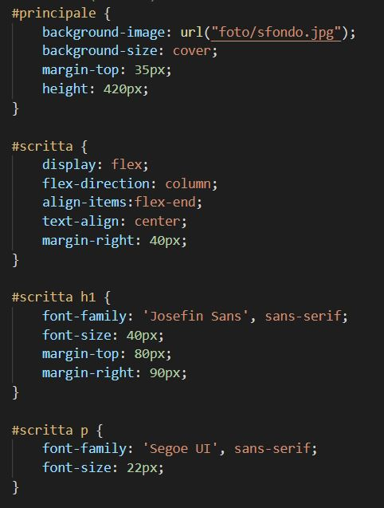
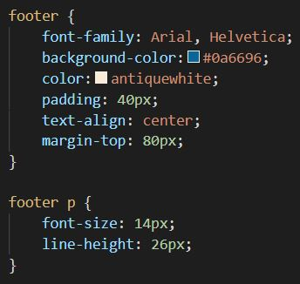
Layout complessivo
CSS

Slide 5
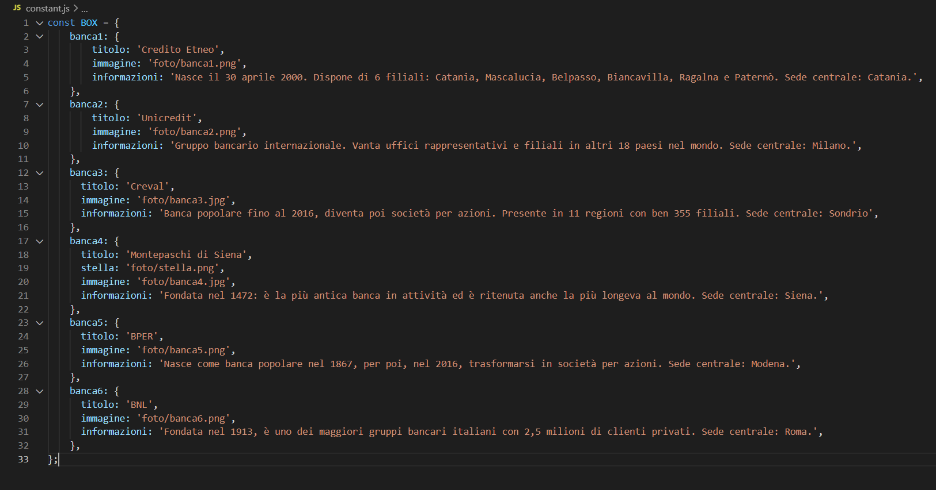
File con i singoli contenuti (costant.js)
Ho creato un file: ‘costants.js’ in cui ho inserito il contenuto da caricare dinamicamente.
Ho aggiunto questo file js all’html nel head.
Ho usato la variabile BOX nella funzione vista precedentemente per inserire le singole informazioni di ogni banca.

Slide 6
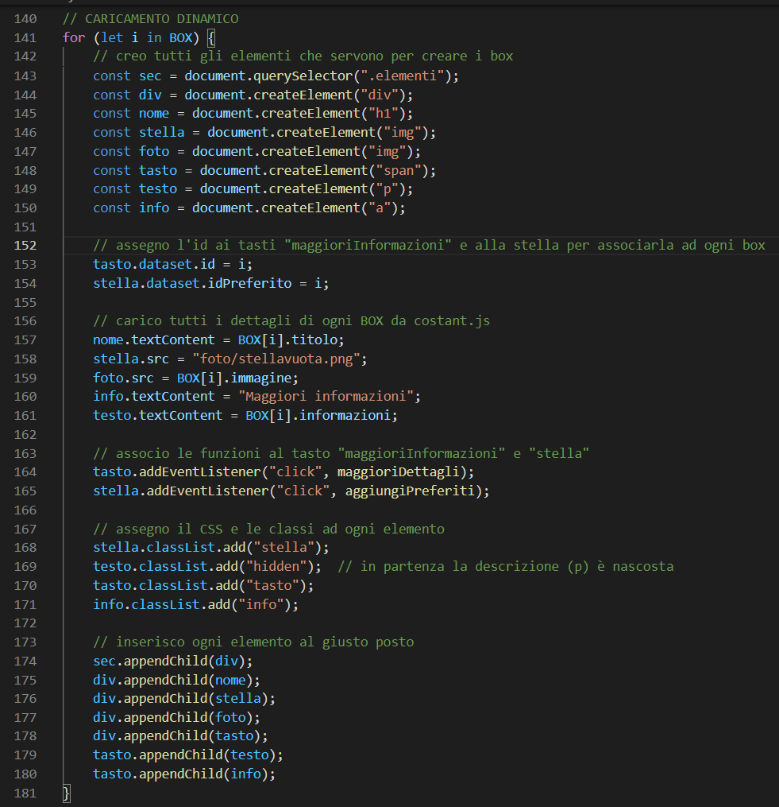

Caricamento (dinamico) dei contenuti Funzione js
Esempio di contenitore
div [div]
nome [h1] (titolo)
stella [img] (al click
aggiungi ai
preferiti)
foto [img] (immagine)
tasto [span] (al click
descrizione)
info [a]

Slide 7
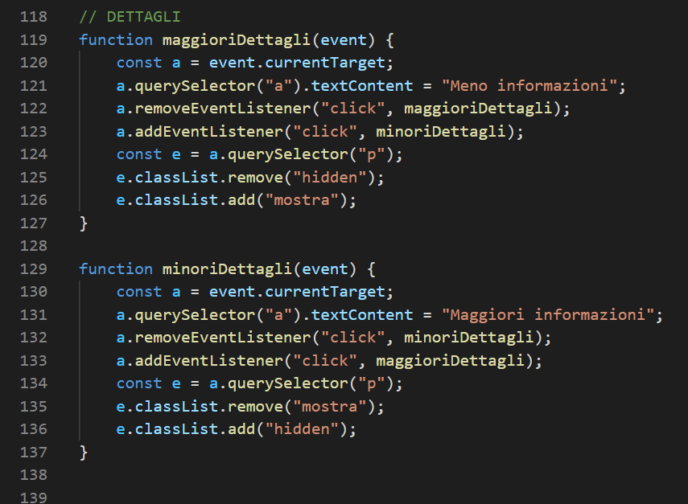

Maggiori informazioni Funzione js
Al click su ‘maggiori informazioni’ verrà mostrata la descrizione della banca che potrà essere nascosta cliccando nuovamente sul tasto

Slide 8
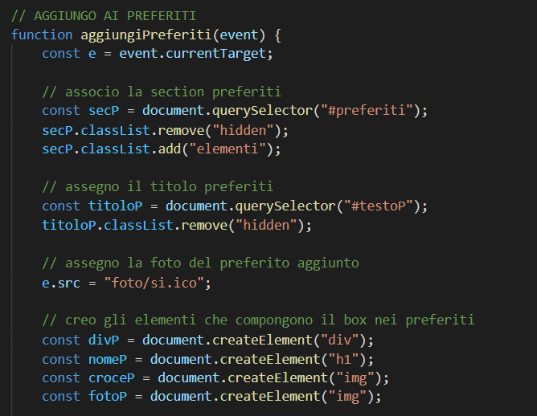

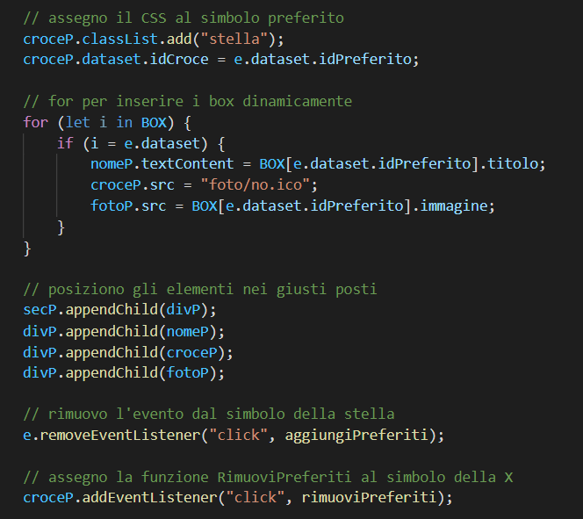
Aggiungi ai preferiti Funzione js
Nella funzione per aggiungere ai preferiti seleziono gli elementi HTML (come section e div) e creo i singoli box da inserire non appena si clicca sulla stella. Dentro il ciclo for carico i contenuti dinamicamente prendendoli dal file costant.js. Infine assegno/rimuovo l’evento al click

Slide 9
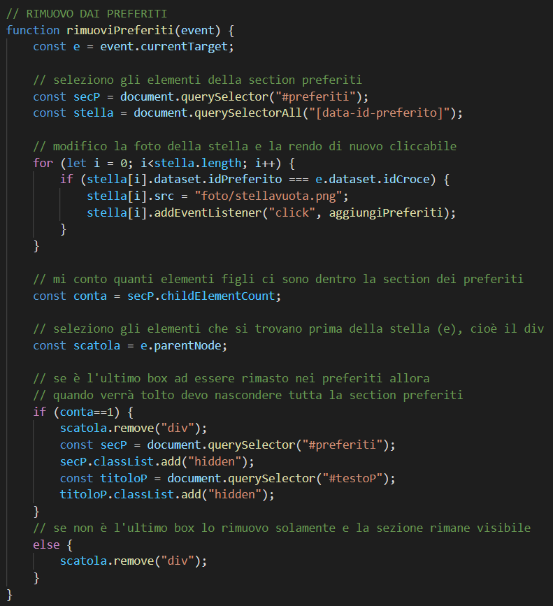
Rimuovi dai preferiti Funzione js
Nella funzione per rimuovere dai preferiti seleziono gli elementi HTML (come section e div) e dentro il ciclo for rendo di nuovo cliccabile la stella di ogni box. Poi seleziono i singoli div che devono essere rimossi dalla sezione preferiti ed infine verifico: se è l’ultimo box allora la sezione verrà nascosta perché vuota. Altrimenti verrà solamente rimosso

Slide 10
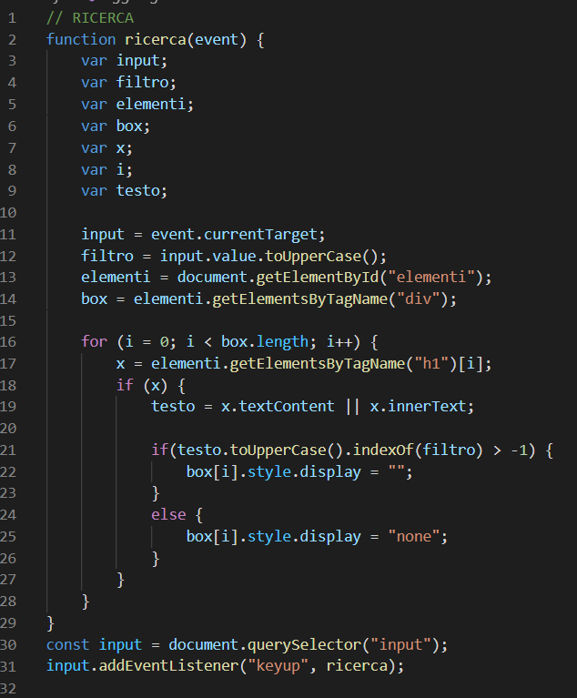
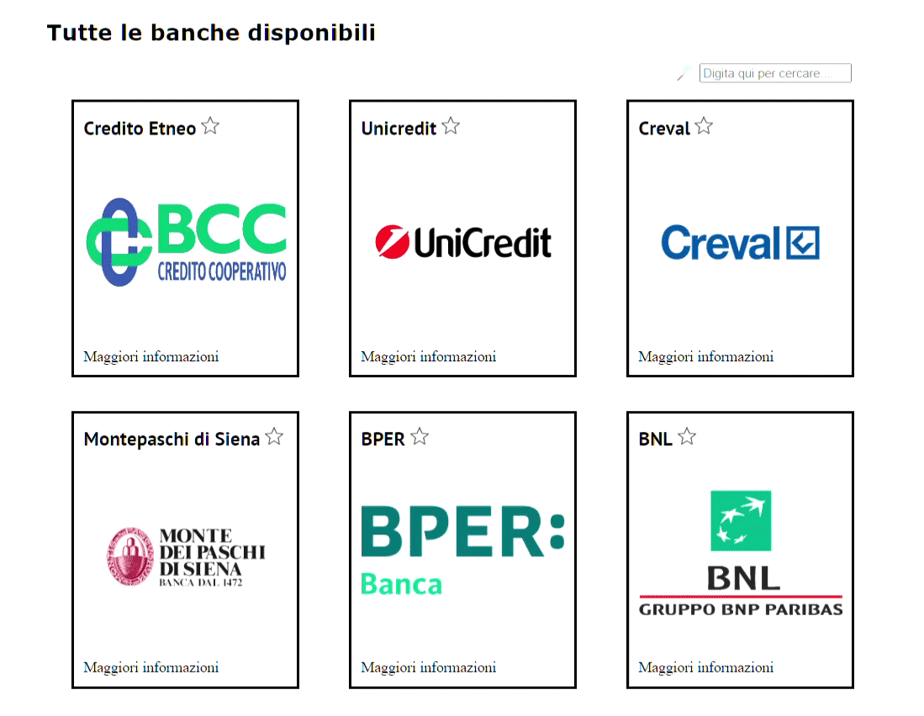
Barra di ricerca

